Slide 1
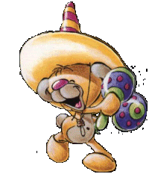
Palabras para Julia
Andrea y Sana 2-c

Slide 2
Índice.
De qué va el poema.
Quién es el autor.
Sus obras.
Sus premios.
Métrica y la rima.
Conclusión
Extras

Slide 3
Palabras para Julia:
Es el poema que José Agustín Goytisolo le hace a su hija para darle ánimos en momentos dificiles.

Slide 4
Quién es el autor:
El autor es José Agustín Goytisolo nació el 13 de abril 1928 y murió el 19 de marzo del 1999.
Jose Agustin vivió en la época franquista.
El poema de palabras para Julia es de estilo coloquial porque el autor usa palabras fáciles/sencillas.

Slide 5
Sus obras son:
El retorno 1955
Salmos al viento 1956
Claridad 1959
Años decisivos 1961
Algo sucede 1968
Bajo tolerancia 1973
Taller de Arquitectura 1976
Del tiempo y del olvido 1977
Palabras para Julia 1979
Los pasos del cazador 1980
A veces gran amor 1981
Sobre las circunstancias 1983
Final de un adiós 1984
El ángel verde y otros poemas encontrados 1993
Como los trenes de la noche 1994
Cuadernos de El Escorial 1995
Elegías a Julia Gay 1993

Slide 6
Los premios que ganó fueron:
Premio critica 1992(la noche le es propicia).
Premio Adonais 1954.
Premio Boscan 1956.
Premio March 1959.

Slide 7
La métrica y la rima.
Un verso libre porque no riman.
No tienen ni métrica ni rima.

Slide 8
Conclusión:
Nuestra conclusión es que el padre tuvo un bonito detalle con su hija. Pero que le pidió que siguiera un consejo que el nunca llegó a realizar, pues parece ser que terminó suicidándose por depresión.

Slide 9
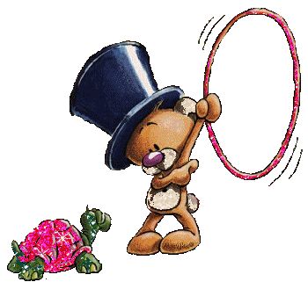
¿Extras?
Imágenes, poema videos.

Slide 10

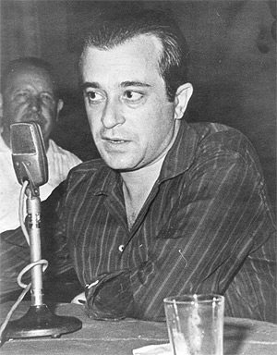
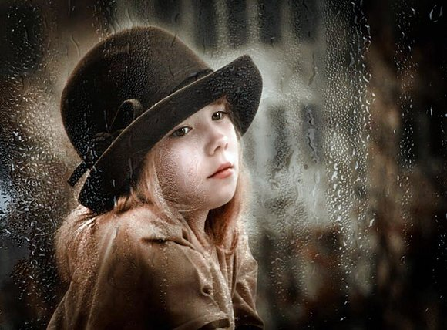
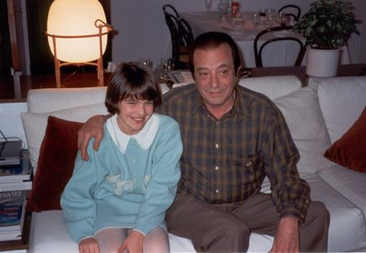
Imágenes

Slide 11
Palabras para julia (poema)
PALABRAS PARA JULIA
Tú no puedes volver atrás
porque la vida ya te empuja
como un aullido interminable.
Hija mía es mejor vivir
con la alegría de los hombres
que llorar ante el muro ciego.
Te sentirás acorralada
te sentirás perdida o sola
tal vez querrás no haber nacido.
Yo sé muy bien que te dirán
que la vida no tiene objeto
que es un asunto desgraciado.
Entonces siempre acuérdate
de lo que un día yo escribí
pensando en ti como ahora pienso.
La vida es bella, ya verás
como a pesar de los pesares
tendrás amigos, tendrás amor.
Un hombre solo, una mujer

Slide 12
así tomados, de uno en uno
son como polvo, no son nada.
Pero yo cuando te hablo a ti
cuando te escribo estas palabras
pienso también en otra gente.
Tu destino está en los demás
tu futuro es tu propia vida
tu dignidad es la de todos.
Otros esperan que resistas
que les ayude tu alegría
tu canción entre sus canciones.
Entonces siempre acuérdate
de lo que un día yo escribí
pensando en ti
como ahora pienso.
Nunca te entregues ni te apartes
junto al camino, nunca digas
no puedo más y aquí me quedo.

Slide 13
La vida es bella, tú verás
como a pesar de los pesares
tendrás amor, tendrás amigos.
Por lo demás no hay elección
y este mundo tal como es
será todo tu patrimonio.
Perdóname no sé decirte
nada más pero tú comprende
que yo aún estoy en el camino.
Y siempre siempre acuérdate
de lo que un día yo escribí
pensando en ti como ahora pienso.

Slide 14
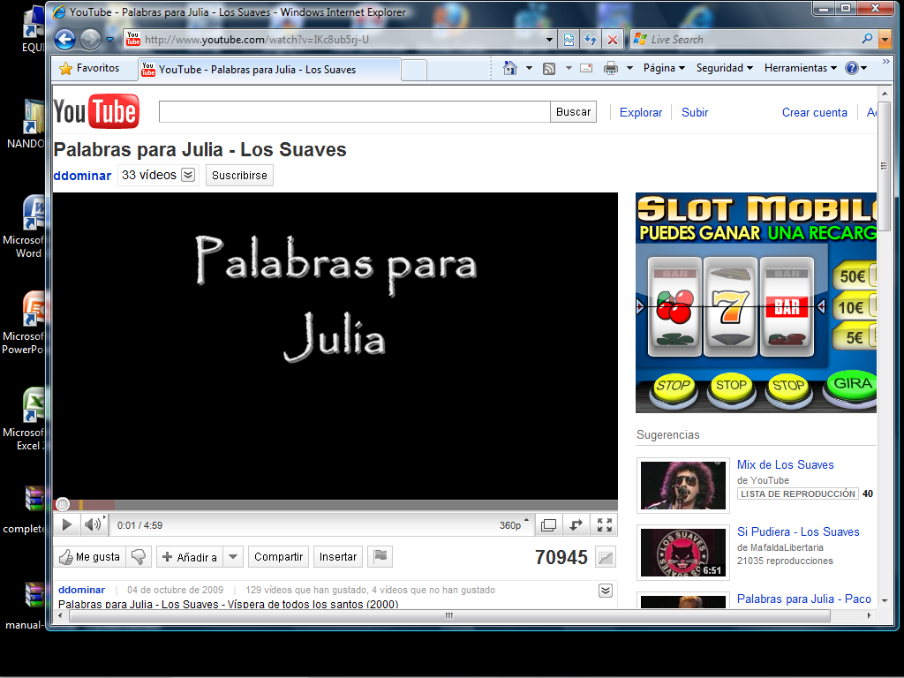
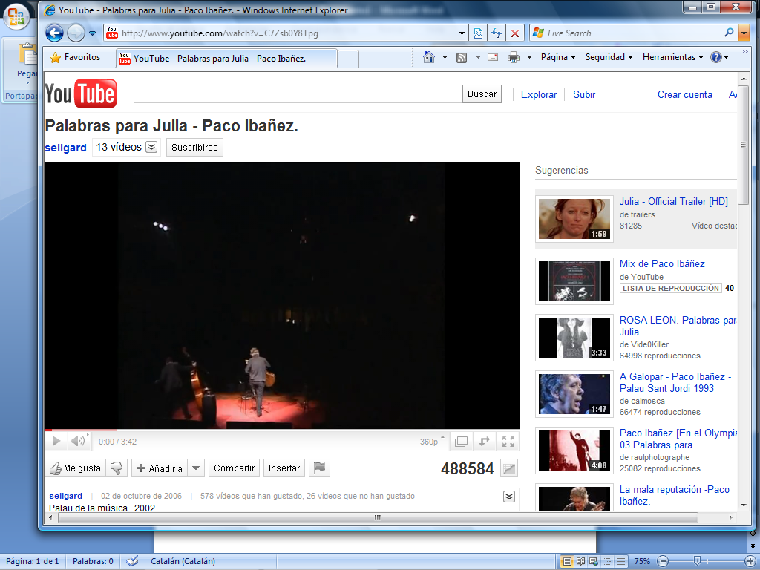
Videos
Video 1
Video 2
http://www.youtube.com/watch?v=C7Zsb0Y8Tpg
http://www.youtube.com/watch?v=IKc8ub5rj-U

Slide 15
¿Preguntas?

Slide 16
Bibliografia:
Internet: http://es.wikipedia.org/wiki/Jos%C3%A9_Agust%C3%ADn_Goytisolo.
http://www.youtube.com/watch?v=IKc8ub5rj-U
http://www.youtube.com/watch?v=C7Zsb0Y8Tpg
http://www.google.es/images?hl=ca&biw=1003&bih=400&q=jose%20agustin%20goytisolo&rlz=1W1ADFA_ca&um=1&ie=UTF-8&source=og&sa=N&tab=wi

Slide 17

fin

